Slide 1
INTRODUCCIÓN A LOS FORMULARIOS WEB

Slide 2
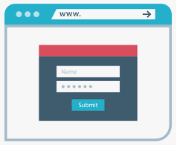
INTRODUCCIÓN
Los formularios son usados para capturar datos, el cliente ingresa los datos que el formulario solicita y al pinchar un botón estos son enviados a un servidor que los procesa. A continuación se explicará la estructura de un formulario y los elementos que se pueden agregar para capturar datos.

Slide 3
CONTENIDOS
Configuración de un formulario
Componentes de un formulario

Slide 4
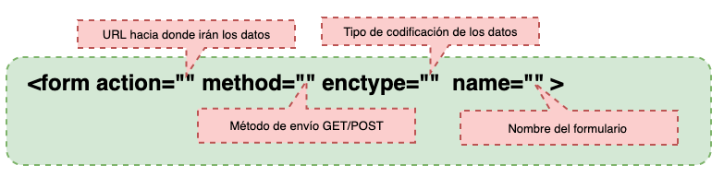
CONFIGURACIÓN DEL FORMULARIO
La etiqueta form contiene un conjunto de atributos que nos permiten configurar el formulario.
Los atributos más comunes son:
Action
Enctype
Method
Name

Slide 5

CONFIGURACIÓN DEL FORMULARIO
El atributo action especifica la url hacia donde se van a enviar los datos del formulario.
Por ejemplo:
En este caso los datos serán enviados a la página desarrollada en el lenguaje php que estará en el servidor web.

Slide 6

CONFIGURACIÓN DEL FORMULARIO
El atributo enctype permite especificar la codificación de los datos que serán enviados al servidor a través del formulario
Los posibles valores son:
application/x-www-form-urlencoded. Es el valor por defecto, todos los caracteres se codifican antes de ser enviados. Sólo se puede enviar texto.
multipart/form-data. Los caracteres no se codifican, es obligatorio para enviar archivos hacia el servidor.
text/plain. Ningún carácter se codifica, sólo se puede enviar texto

Slide 7

CONFIGURACIÓN DEL FORMULARIO
El atributo method, permite definir el método de envío que puede ser POST o GET.
El valor GET envía los datos usando la URL del navegador en pares de nombre y valor.
POST envía los datos como una transacción y los datos no se ven en la URL.

Slide 8

CONFIGURACIÓN DEL FORMULARIO
El atributo name, permite definir un nombre para el formulario.
El atributo name es usado para referenciar el nombre de un elemento en JavaScript o para referenciar los datos del formulario después de haber sido enviados.

Slide 9
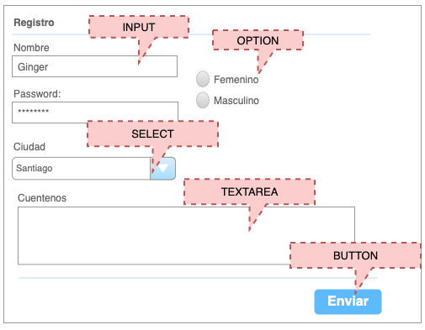
COMPONENTES DE UN FORMULARIO
Los elementos componentes de formularios son los siguientes:
input
select
textArea
option
optgroup
button
label
fieldest
legend

Slide 10
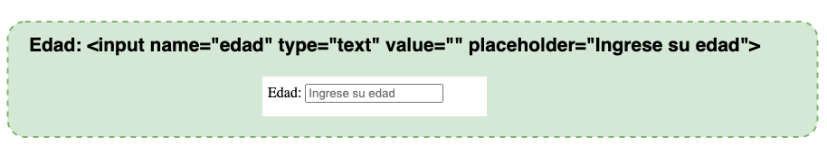
COMPONENTES DE UN FORMULARIO
Elemento input.
Define un control de entrada de texto.
Posee un conjunto a de atributos, los cuales modifican el comportamiento del control
Placeholder: define un texto que aparecerá en el input, cuando el usuario seleccione el control, el placeholder desaparecerá.
Name: define el nombre del control.
Readonly: define si el control se dibujará de sólo lectura.
Value: permite definir un valor para el control.

Slide 11
COMPONENTES DE UN FORMULARIO
Además de los otros atributos, existe uno que permite definir el tipo de control que se va a usar ese es el atributo type.
Los posibles valores para type son:
button checkbox color date datetime-local email file hidden image month
number password radio range reset search submit tel text time url week

Slide 12


COMPONENTES DE UN FORMULARIO
El envío del formulario se puede lograr de finiendo un input cuyo atributo type sea submit, este valor crea un botón que realiza la acción de enviar los datos al destino definido en la propiedad action del formulario.
También existe un valor para type que es reset, el cual crea un botón que limpia los valores ingresados o seleccionados en las controles a su valor por defecto

Slide 13

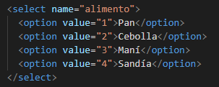
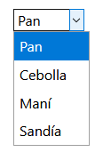
COMPONENTES DE UN FORMULARIO
El elemento select permite crear junto al elemento option, una lista de elementos desplegables.

Slide 14
COMPONENTES DE UN FORMULARIO
Fíjate que acá el name es alimento, los posibles valores son 1, 2, 3 o 4.
Los valores Pan, Cebolla, Maní y Sandía son sólo para que el usuario los vea y selecciones. Si necesitas que ambos sean iguales, basta sólo con definir el valor entre las etiquetas <option> y </option>.

Slide 15
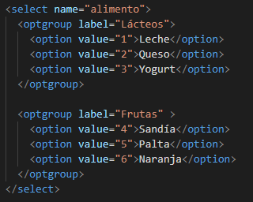
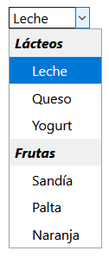
COMPONENTES DE UN FORMULARIO
Cuando la lista de elementos es muy extensa es posible agrupar los elementos utilizando la etiqueta optgroup.

Slide 16
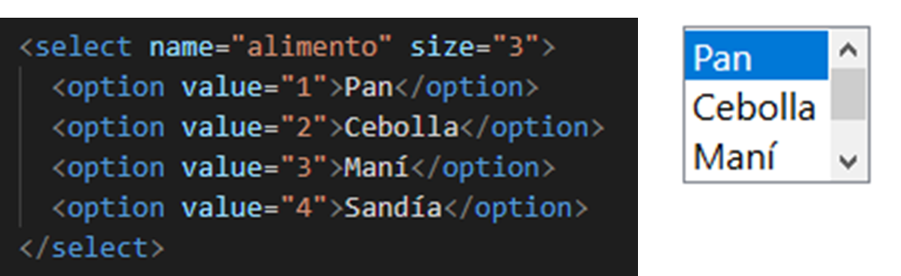
COMPONENTES DE UN FORMULARIO
El atributo size en una lista, permite que los elementos de la lista ya no se vean como una lista desplegable sino que como una lista desplegada en la cantidad de elementos definidos en el valor de size.

Slide 17

COMPONENTES DE UN FORMULARIO
El elemento textarea permite definir un área de texto multilínea.
El área del texto que será visible para el usuario se define utilizando las propiedades cols y rows.
El control permite que el usuario ingrese una cantidad ilimitada de caracteres.
Escriba un texto:

Slide 18

COMPONENTES DE UN FORMULARIO
El control button permite crear un botón que técnicamente no tiene comportamiento por defecto pero que puede ser definido por los valores de los atributos type.
Los valores del atributo type para un button son button, reset y submit.
A diferencia del botón que se crea con el input, el button debe definir el texto como el contenido de la etiqueta.

Slide 19
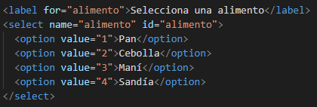

COMPONENTES DE UN FORMULARIO
La etiqueta label permite definir una etiqueta de texto y asociarla a un control.
Usar la etiqueta supone una mejora en la usabilidad pues cuando la etiqueta se asocia a un control, al hacer clic en la etiqueta es el equivalente a seleccionar el control.
La etiqueta se enlaza utilizando el valor del id del control a enlazar.

Slide 20
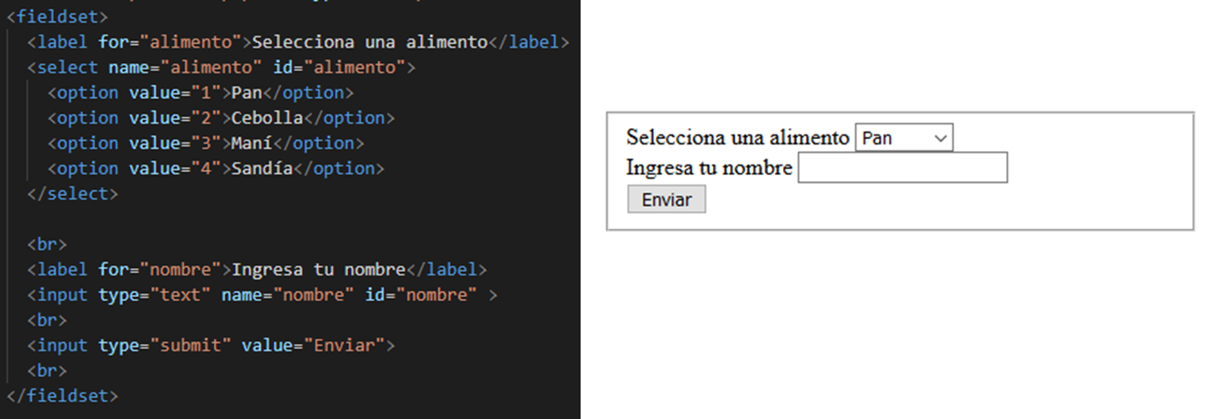
COMPONENTES DE UN FORMULARIO
La etiqueta fieldset permite definir un cuadro que rodea los elementos de un formulario.

Slide 21
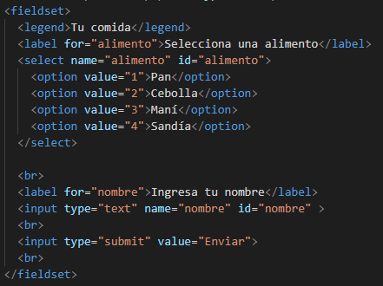
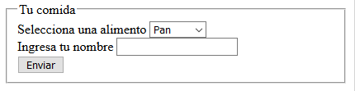
COMPONENTES DE UN FORMULARIO
La etiqueta legend acompaña a la etiqueta fieldset y permite poner un texto como leyenda.

Slide 22
INTRODUCCIÓN A LOS FORMULARIOS WEB

